Slide 1
醫療最前線-護理助人專業最美
輔英科技大學護理系
曾慧雯老師

Slide 2
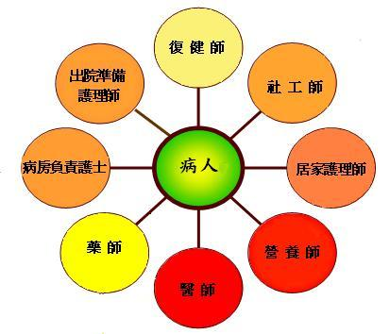
醫療團隊

Slide 3
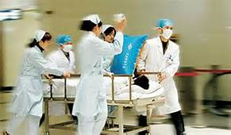
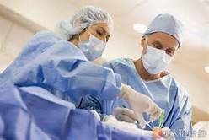


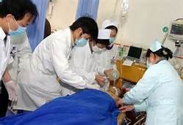

Slide 4
職業選擇
專業度高
不可取代
全球認可
市場需求度
薪資
發展性
社會貢獻度
附帶價值:對家人有助益工作
~護理專業均能滿足~

Slide 5
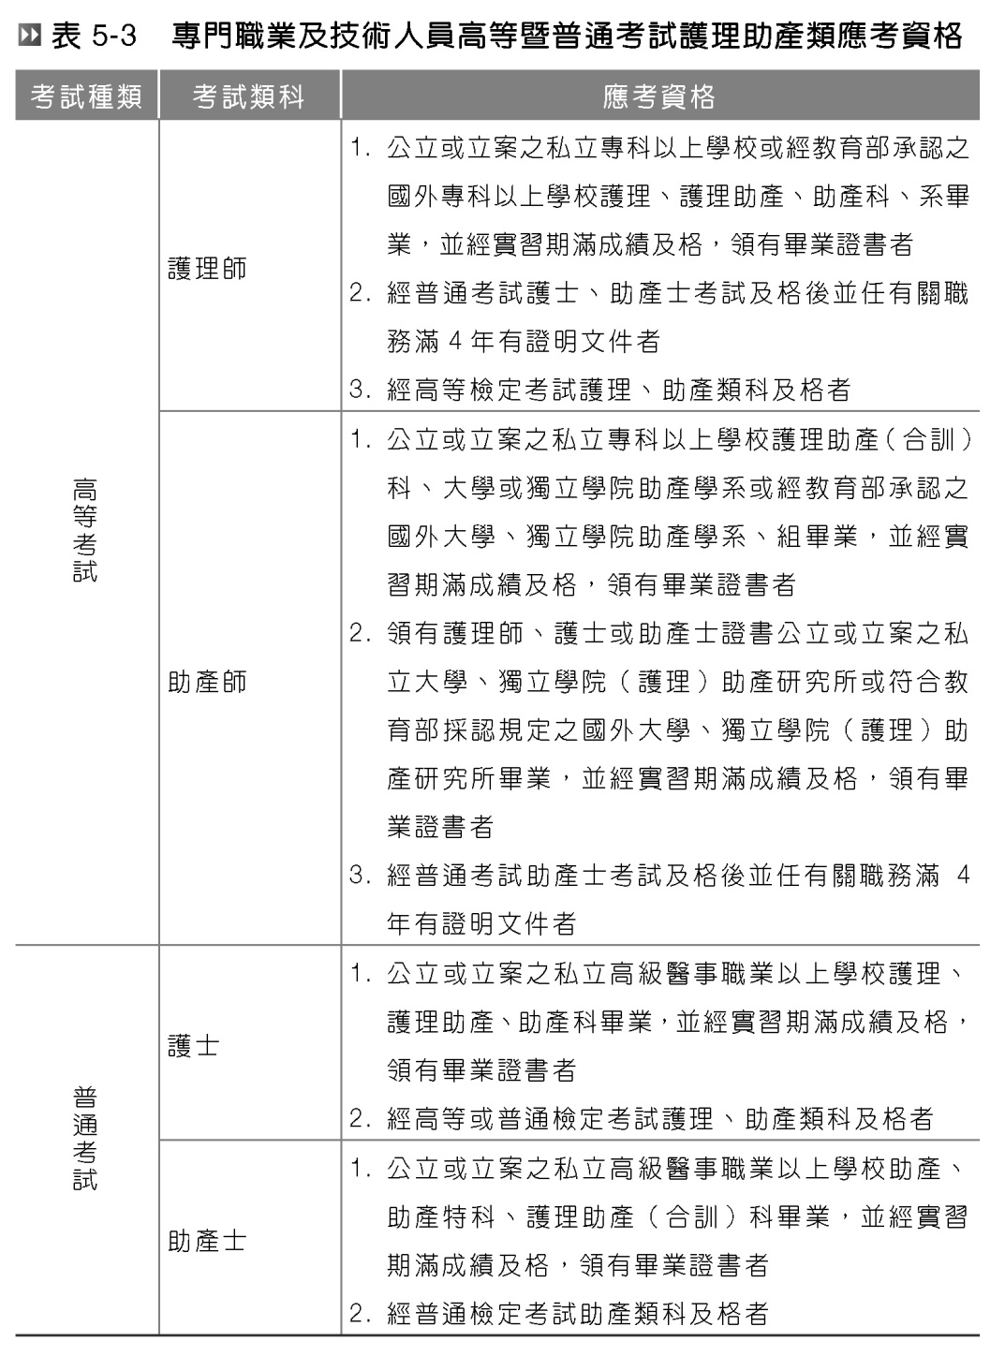
護理人員應具備之條件與資格
一、專門職業及技術人員高等暨普通考試

Slide 6
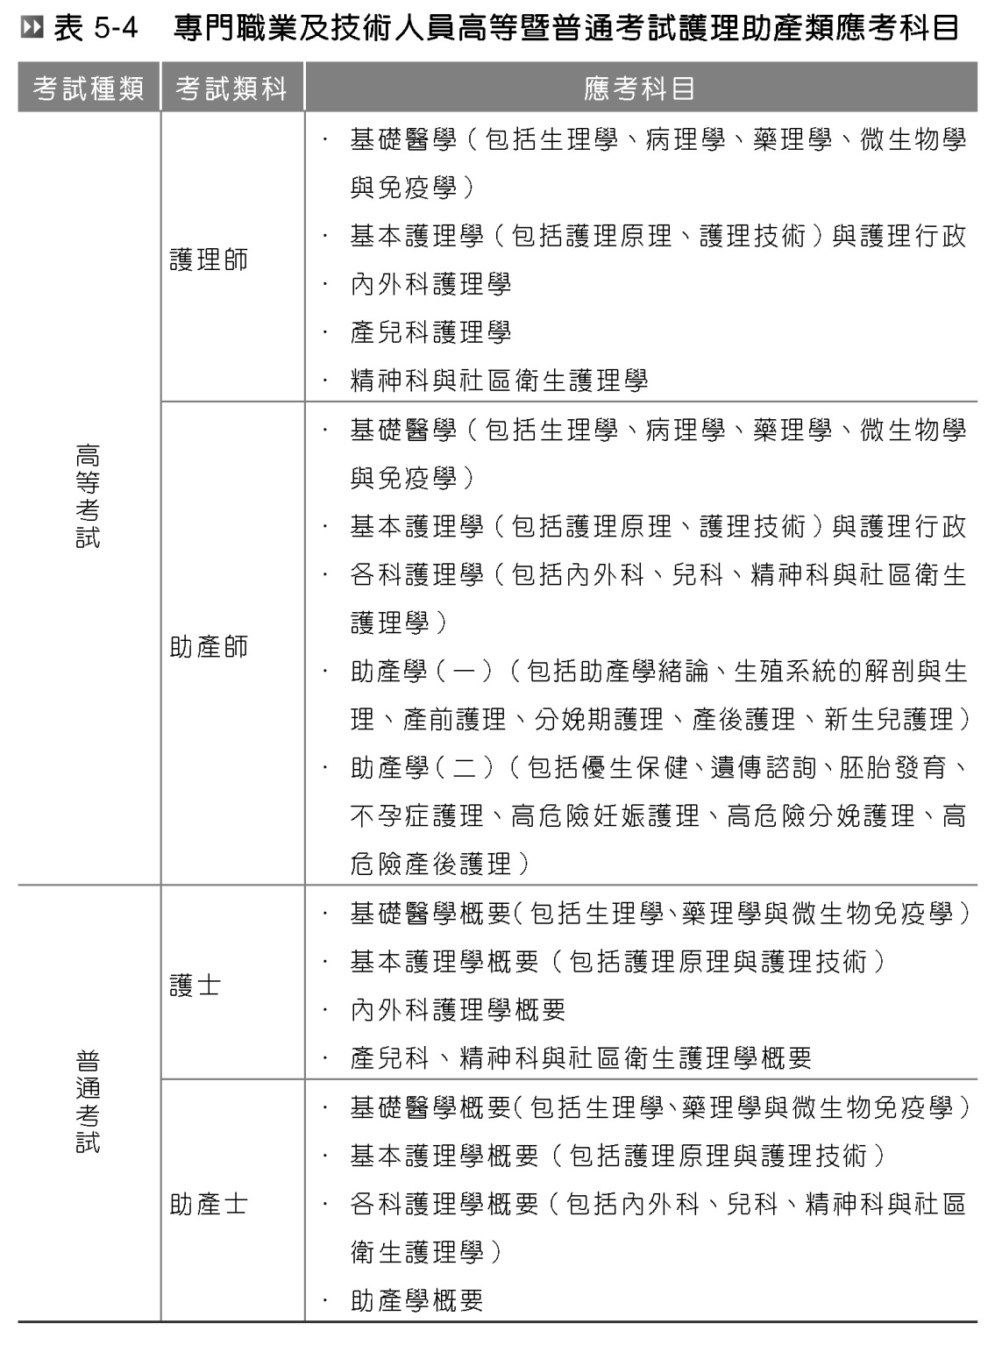

Slide 7
  (二)試題類型與及格標準
    1.護理師、助產師、護士及助產士應試科目題型均採單一選擇題，答錯不倒扣，各應試科目均為80題。
    2.及格方式以應試科目總成績滿60分及格，應試科目總成績之計算，是以各科目成績平均計算之，但其中有一科成績為0分，專業科目平均不滿50分，均不予錄取。
    3.助產士於100年起停辦，而護士考試則於102年起停辦。

Slide 8
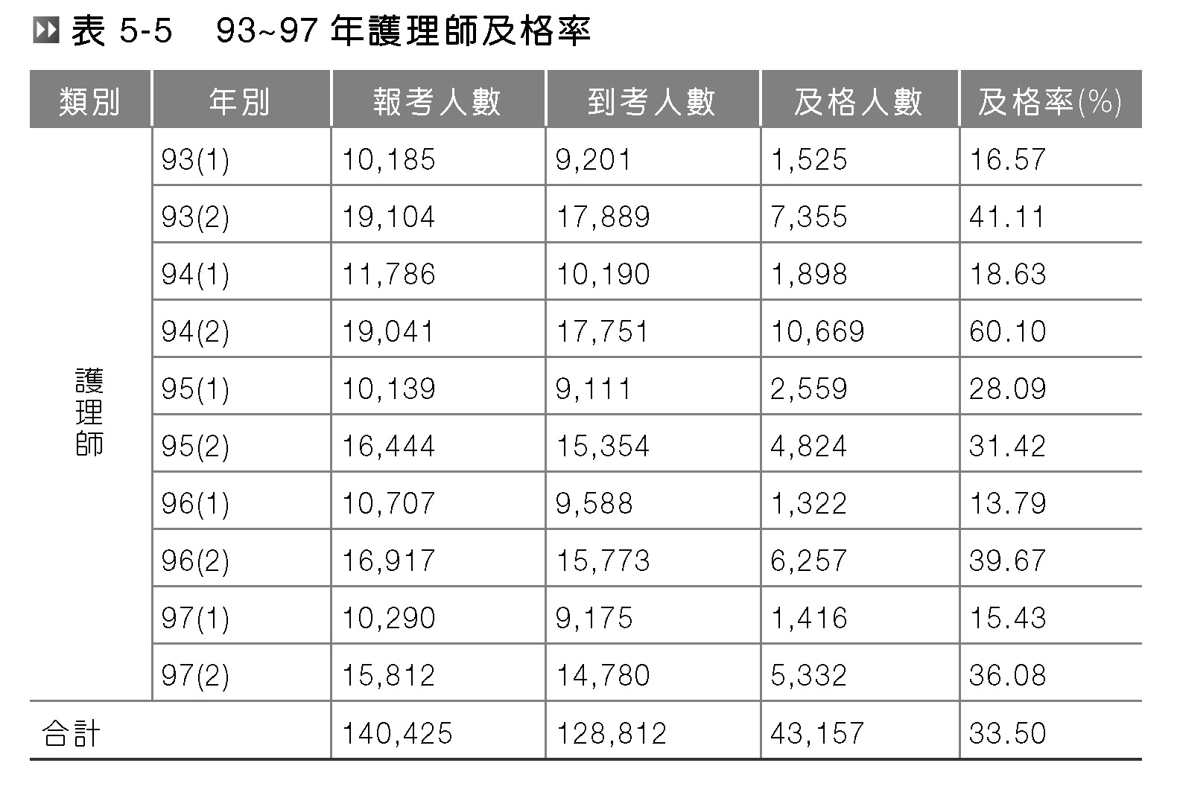
(三) 護理師及護士及格率
國家證照考試及校際專業競賽成績優良：護理師考照率高於全國，103學年度為85%。 101-103學年度全國專業競賽獲44個獎項，成績斐然。

Slide 9
我國護理教育制度
目前我國護理教育學制分為專科、大學及研究所等三個層級，護理人員的基本學歷為專科以上程度。
護理教育體系則分為兩大類：普通教育體系（即高中畢業後進入普通大學及研究所接受護理教育），由教育部高等教育司主管；和技術職業教育體系（即五專、二專、二技、四技及研究所等護理學校教育），由教育部技術與職業教育司主管。
現階段護理人才的養成教育，分為普通教育及技術職業教育兩種體系，其中普通教育體系以學術研究為導向，而技職教育體系則以護理實務為導向。

Slide 10
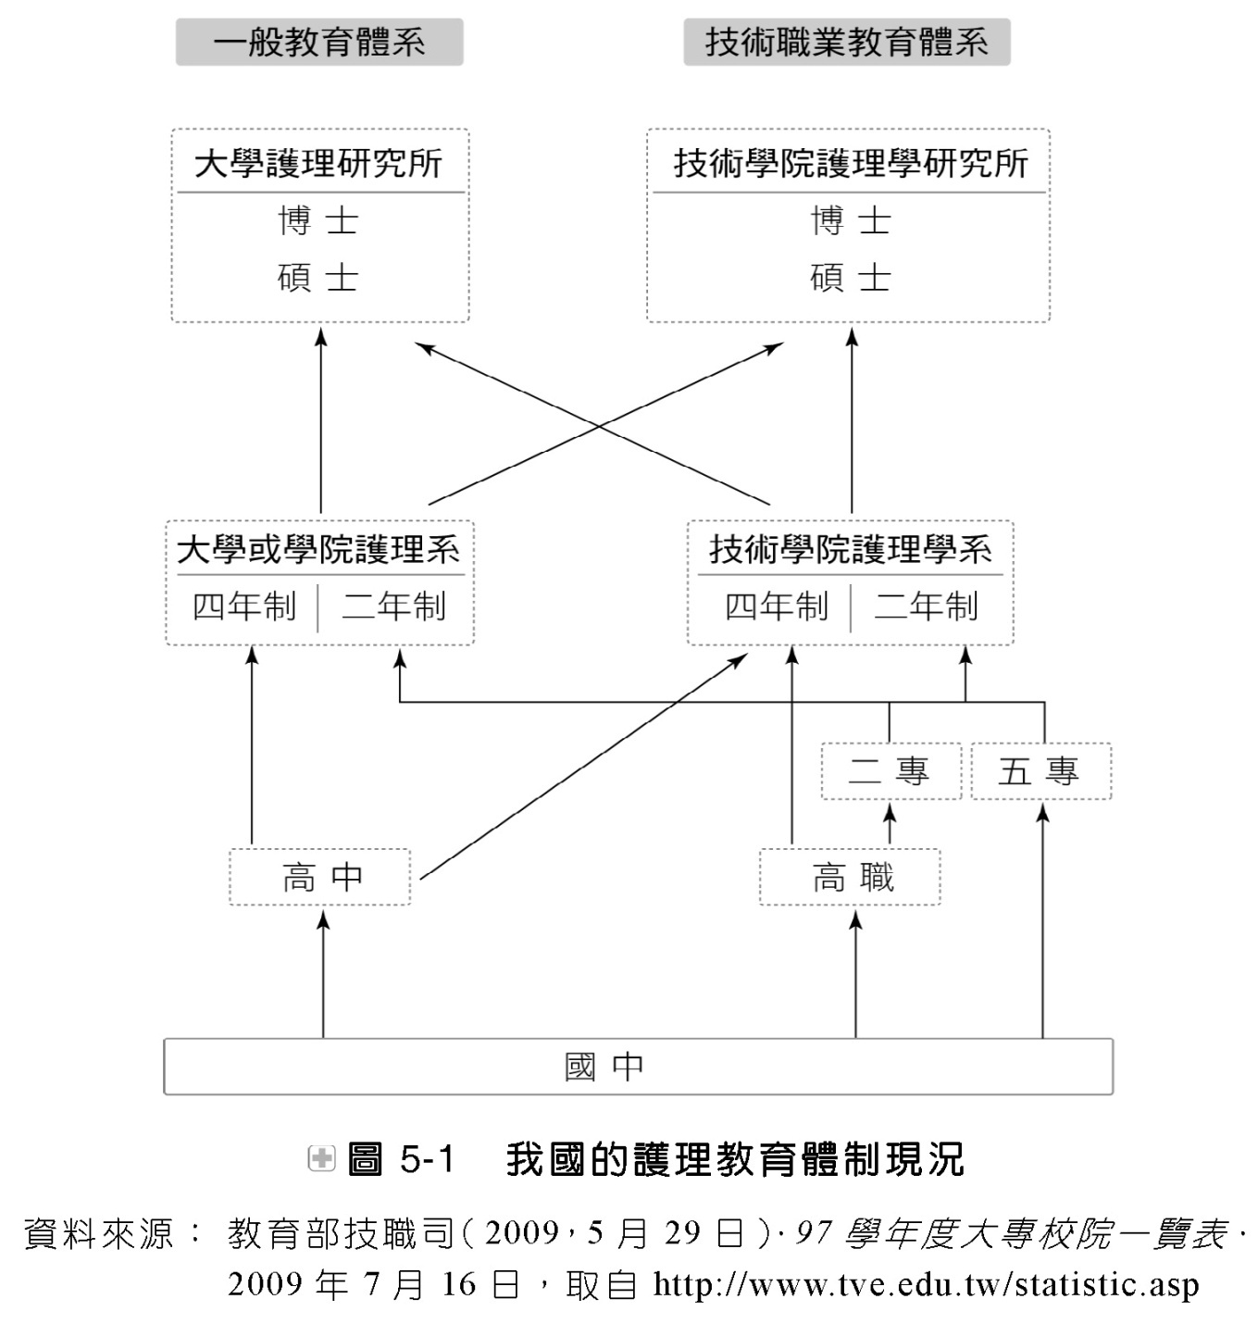

Slide 11
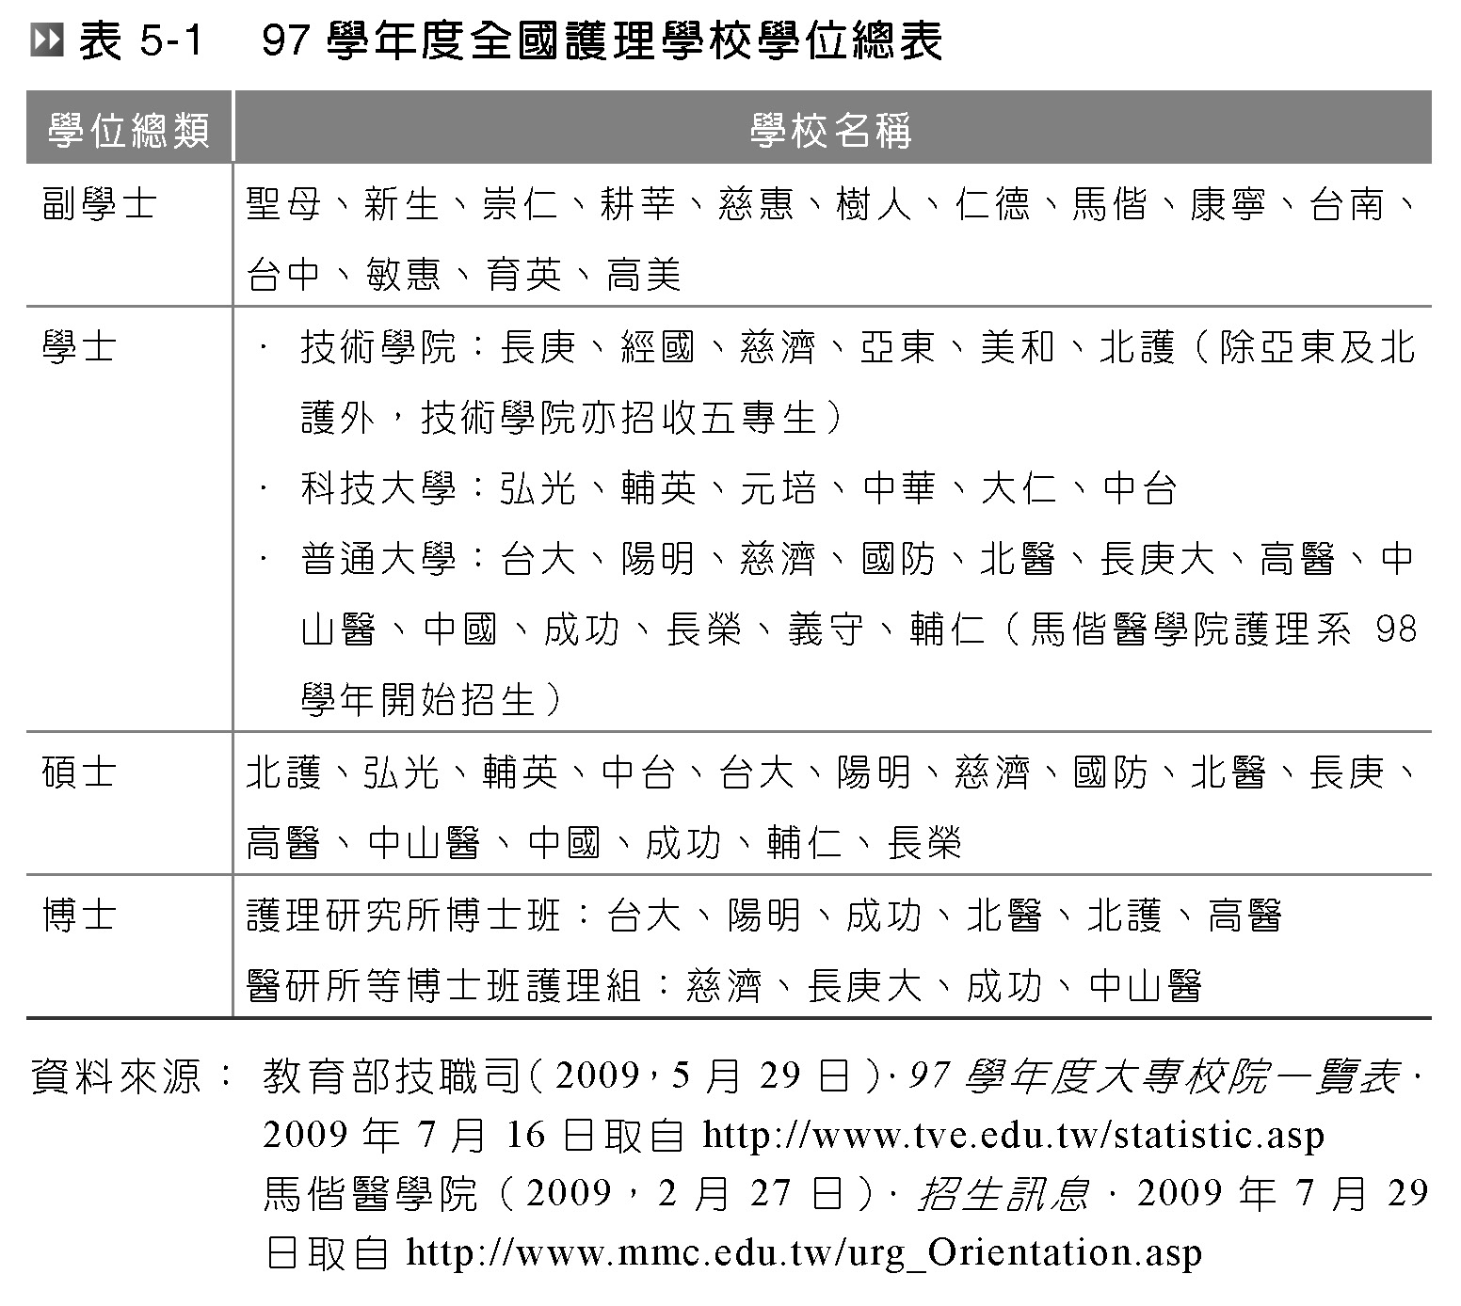

Slide 12

www.fy.edu.tw

Slide 13
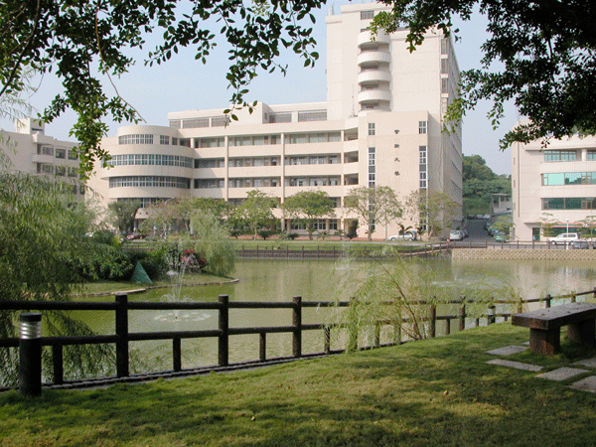

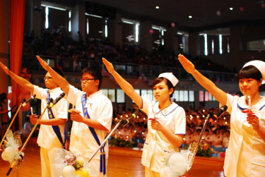


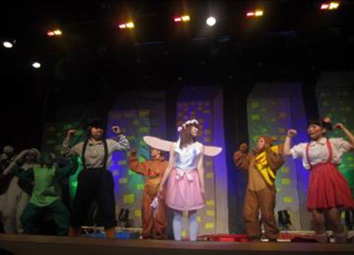

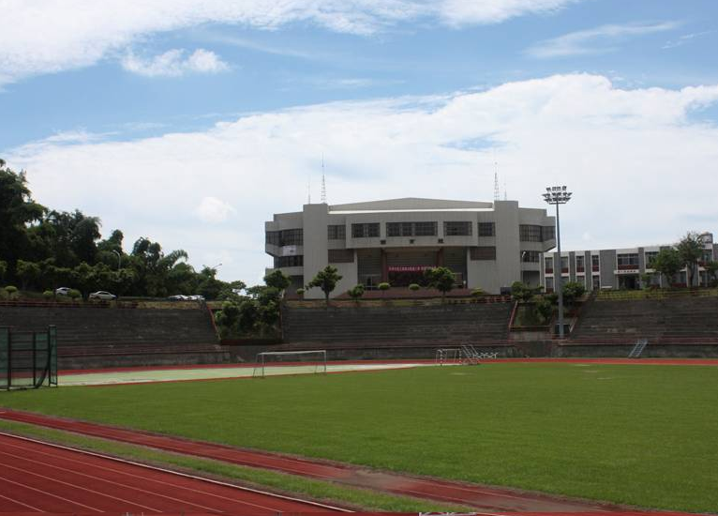
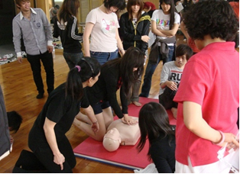

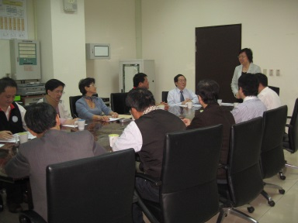


Slide 14
  護理專業的目標
  目前護理各大專院校教育目標發展，依據台灣護理教育評鑑委員會(Taiwan Nursing Accreditation Council, TNAC)之專業技能、專業人文素質與自我成長等八大教育核心之素養而訂定之。
(一)八大核心素養
  1.一般臨床護理技能 2.基礎生物醫學科學知識
  3. 關懷 4. 生命倫理素養
  5. 溝通與合作 6. 批判性思考能力
  7. 克盡職責 8. 終身學習

Slide 15
(二)教育目標
  1.運用護理專業知識及技能於護理實務中。
  2.運用護理過程能解決個案健康問題。
  3.能尊重生命，對個案提供全人照護。
  4.具有批判性思考及護理問題解決能力。
  5.能遵守護理倫理規範及護理法規。
  6.能認同護理專業並視為職志，終身克盡職責。
  7. 與醫療團隊之間具有溝通與合作之能力
  8. 護理生涯中具有終身學習之能力。

Slide 16
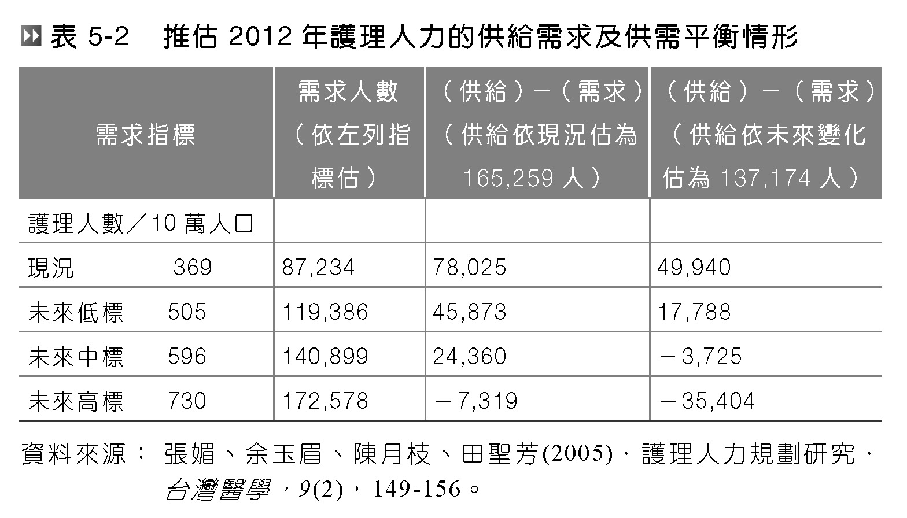

Slide 17
護理人員應具備的條件
從護理專業的特性來看：
  1.健康的身體、成熟的心智、樂觀、能忍受或處理壓力情況。
  2.對問題具高度敏感性及解決能力。
  3.有足夠的專業知識及技能。
  4.有時間觀念、誠實、負責。
  5.能與人合作、具同理心。
  6.關心社會、熱心服務及求真的研究精神。

Slide 18
護理專業的業務範圍
我國護理人員法第四章第二十四條有關護理人員的業務與責任的規定，可以知道護理人員的業務包括下列四項：
  1.健康問題之護理評估。
  2.預防保護之護理措施。
  3.護理指導及諮詢。
  4.醫療輔助行為。

Slide 19
依工作場所區分
1.臨床護理。
2.社區護理：
  (1)衛生所（室）護理。
  (2)學校衛生護理。
  (3)職業衛生護理。
3.護理教育：
  (1)從事護理人員養成教育的各級護理學校的老師。
  (2)高中（職）以上學校的護理老師。

Slide 20
依工作場所區分(cont’)
4.護理機構：
  居家護理機構
  護理之家機構
  產後護理機構
5.其他：麻醉護士、特聘護理人員，航護及船護等。

Slide 21
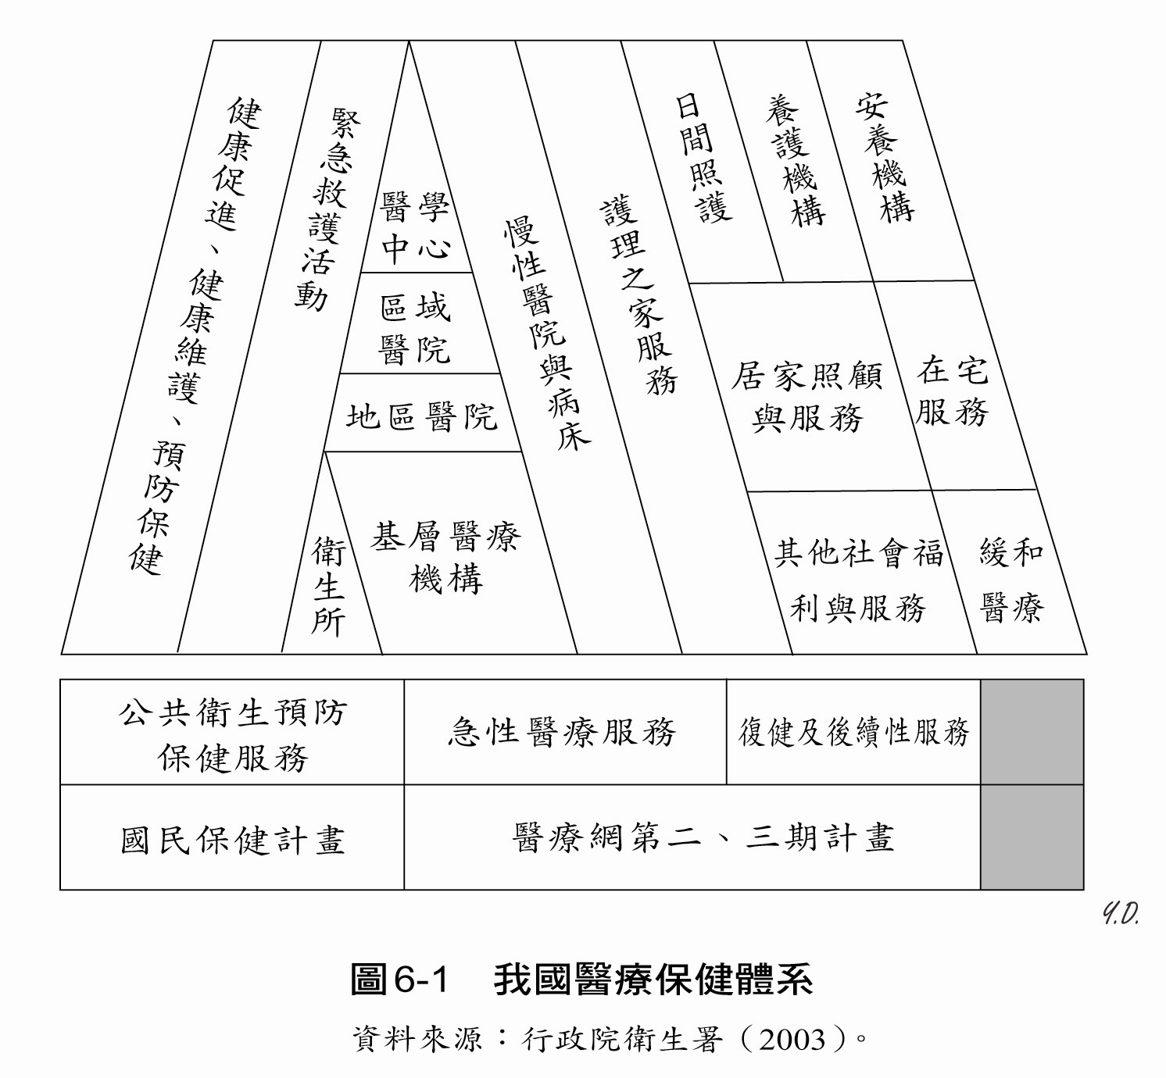
我國醫療保健體系

Slide 22
就讀護理學系一定要選輔英科技大學

Slide 23
~溫馨的護理系~
榮獲104-106學年度獲得教育部技職再造計畫經費補助2400萬元，發展臨床護理專業人才 再造特色學程，培育優質護理專業人才。

Slide 24
選擇輔英護理系的七大理由
師資最優秀-48位博士級之教授、副教授、及助理教授。
學科最專業-學科取代性低，專科教學以疾病、大學以健康概念為架構。
課程最實務-最符合臨床職業需求(臨床健康照護、長期健康照護)，與臨床實務及進階制度接軌(實證護理N0-N1) 、護理實務專題、護理實務專題製作(Creation) 。

Slide 25
教學最多元-情境模擬、客觀的臨床能力訓練(OSCE) 、問題解決、實習…等增進學生護理專業之知情意。
設備最先進-設有多功能專業教室、示範病房、情境模擬學習中心、臨床技能中心、自學中心、數位學習中心等。
就業最接軌-是本校就業率最高之學系，職缺最多的科系
校友最普及-臨床上，平均每六位護理人員就有一未來自輔英(婦嬰) 。

Slide 26
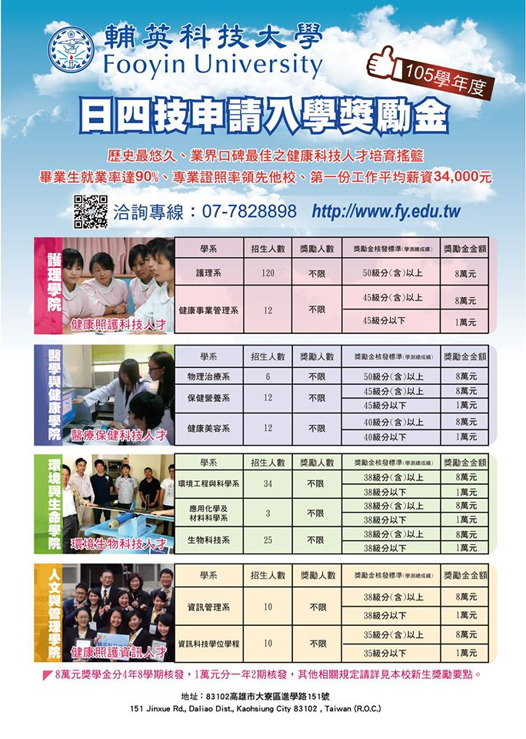

Slide 27
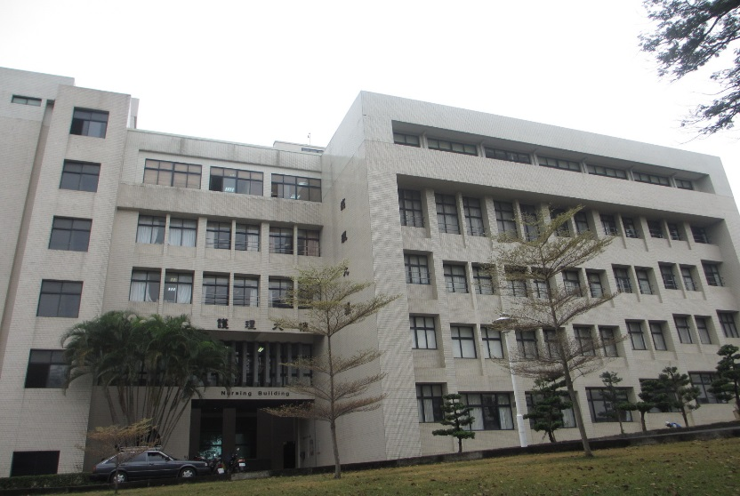
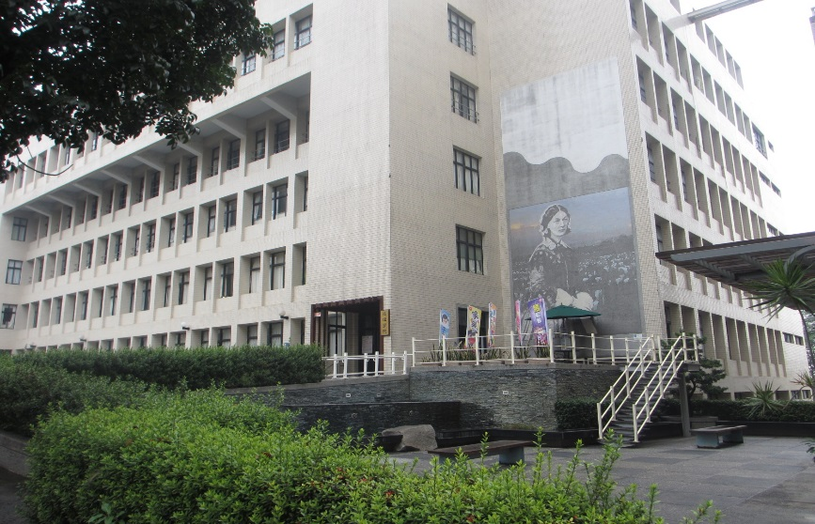
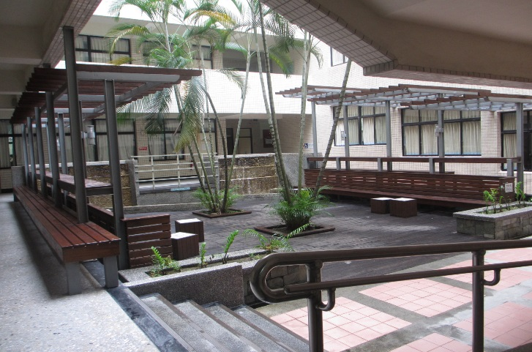
護理大樓

Slide 28
護理大樓
  設有多功能專業教室與示範病房
  設有設有全國首創之護理自學中心、數位自學中心、臨床情境模擬學習中心、高齡者模擬體驗及照護示範中心、助產照護教學中心。
模擬醫院病房環境情境，透過情境教學及實做操作與演練，以增進學生解決問題能力及技術熟練度

Slide 29
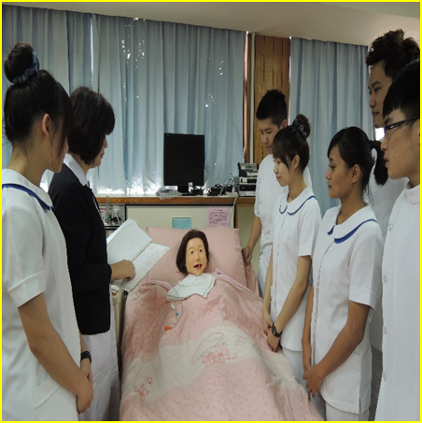
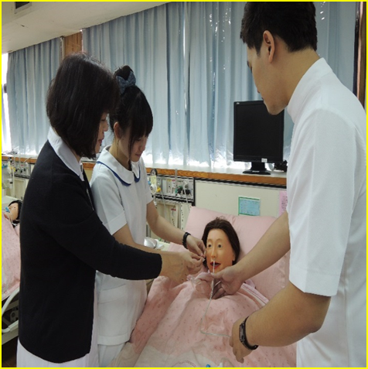
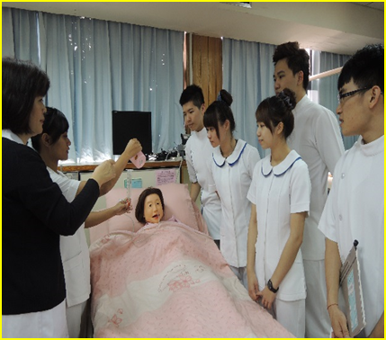
護理系培育目標
培育稱職、受個案信任的基層及具自主與獨立判斷力的進階專業護理人才

Slide 30
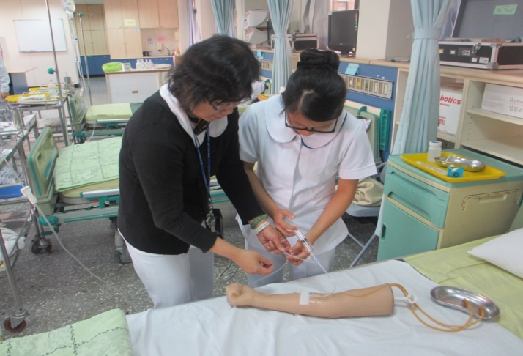
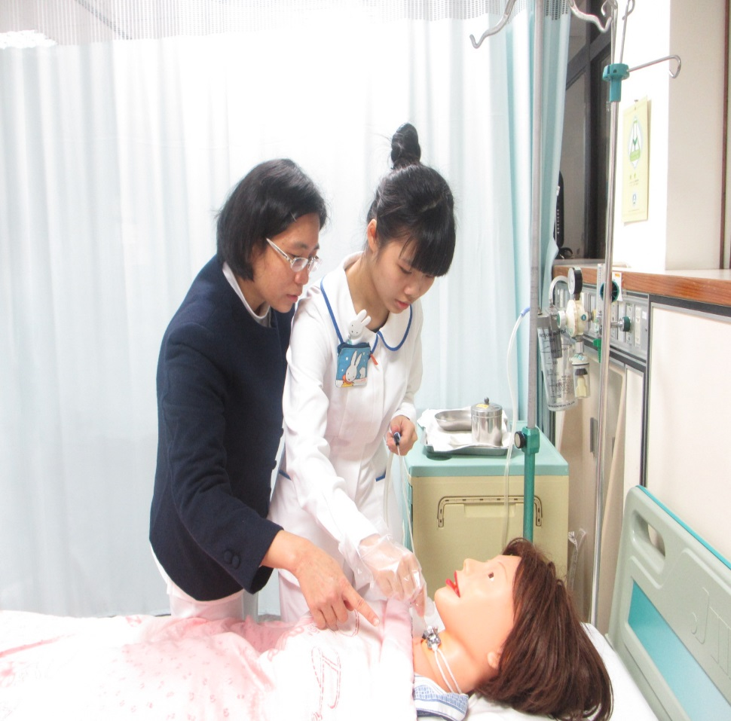
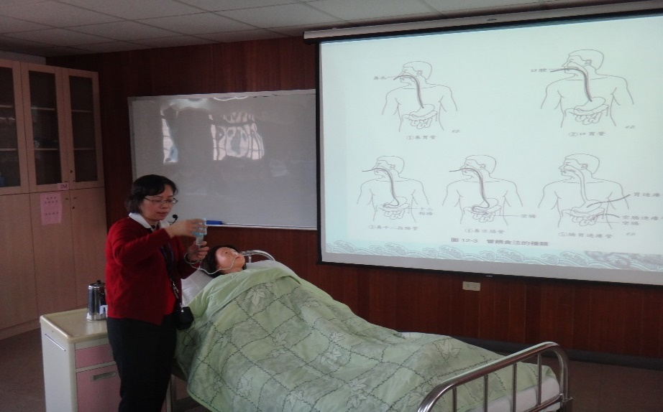
護理學示範教室與示範病房
模擬病房完善設備與實境，藉由情境教學及實做操作與演練，以增進學生解決問題能力及技術熟練度 。

Slide 31
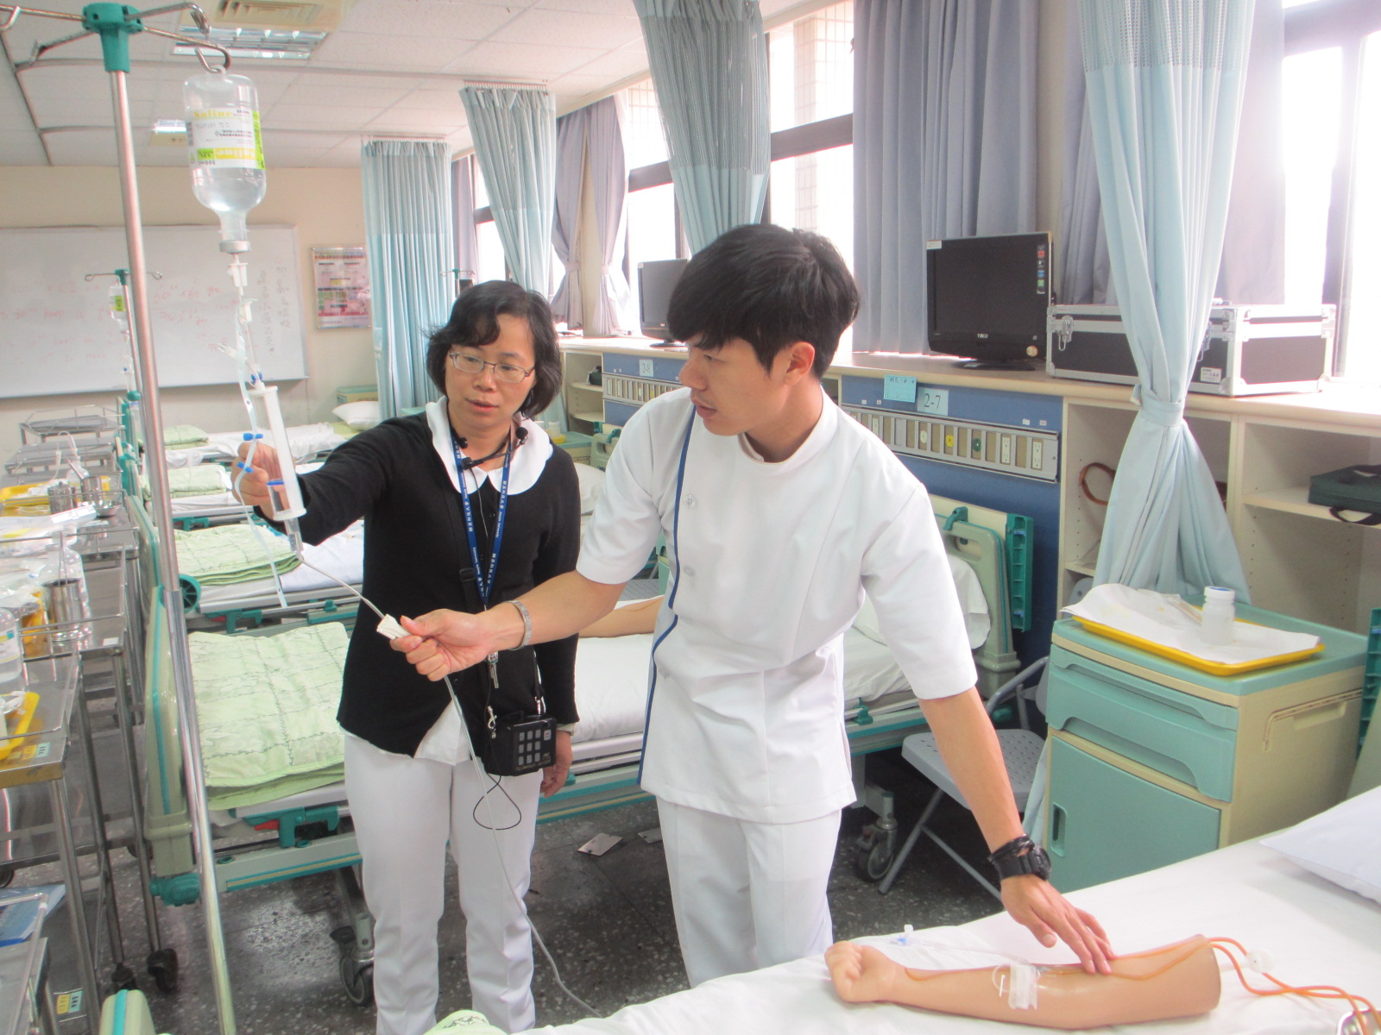
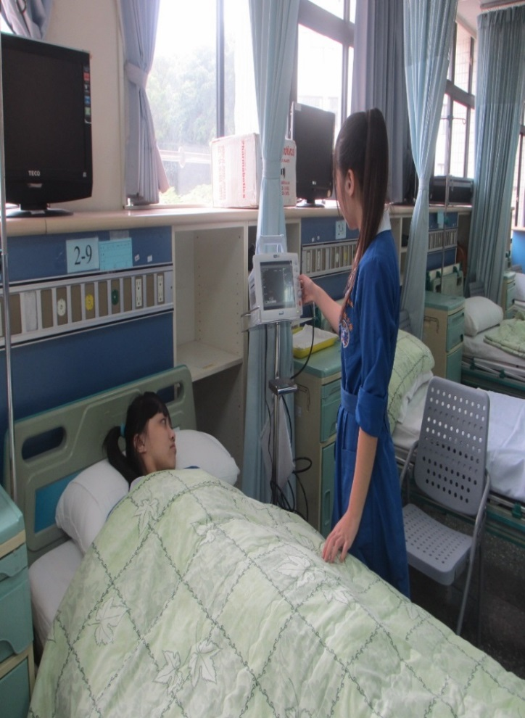
基本護理學
示範病房

Slide 32
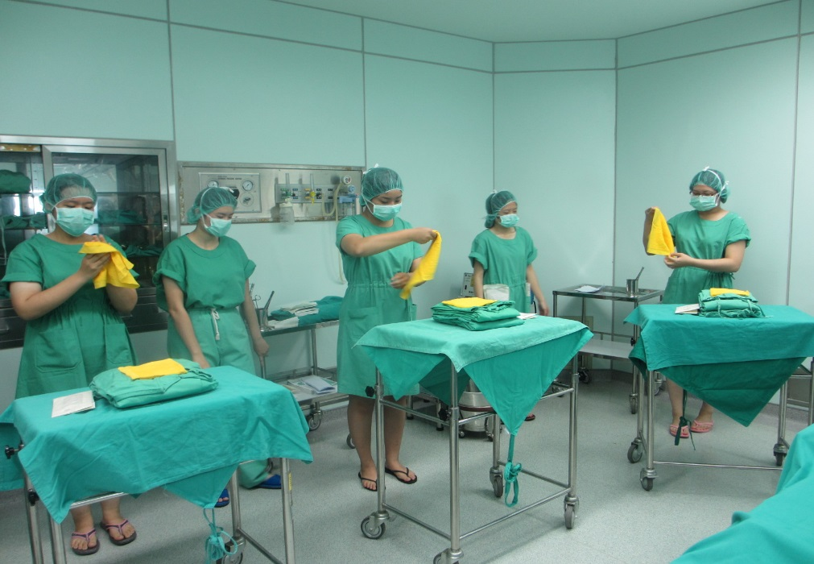
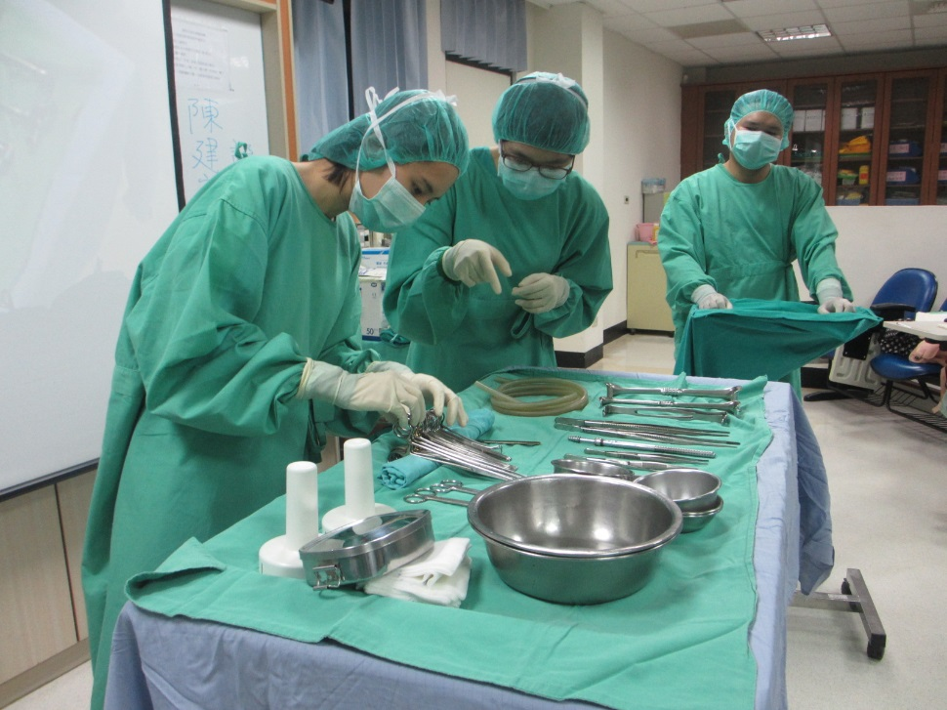
手術室示範室
手術室示範室為模擬醫院開刀房環境之情境，透過開刀房完善設備與模擬實境，藉由情境教學及實做操作與演練，以增進學生解決問題能力及技術熟練度 。

Slide 33
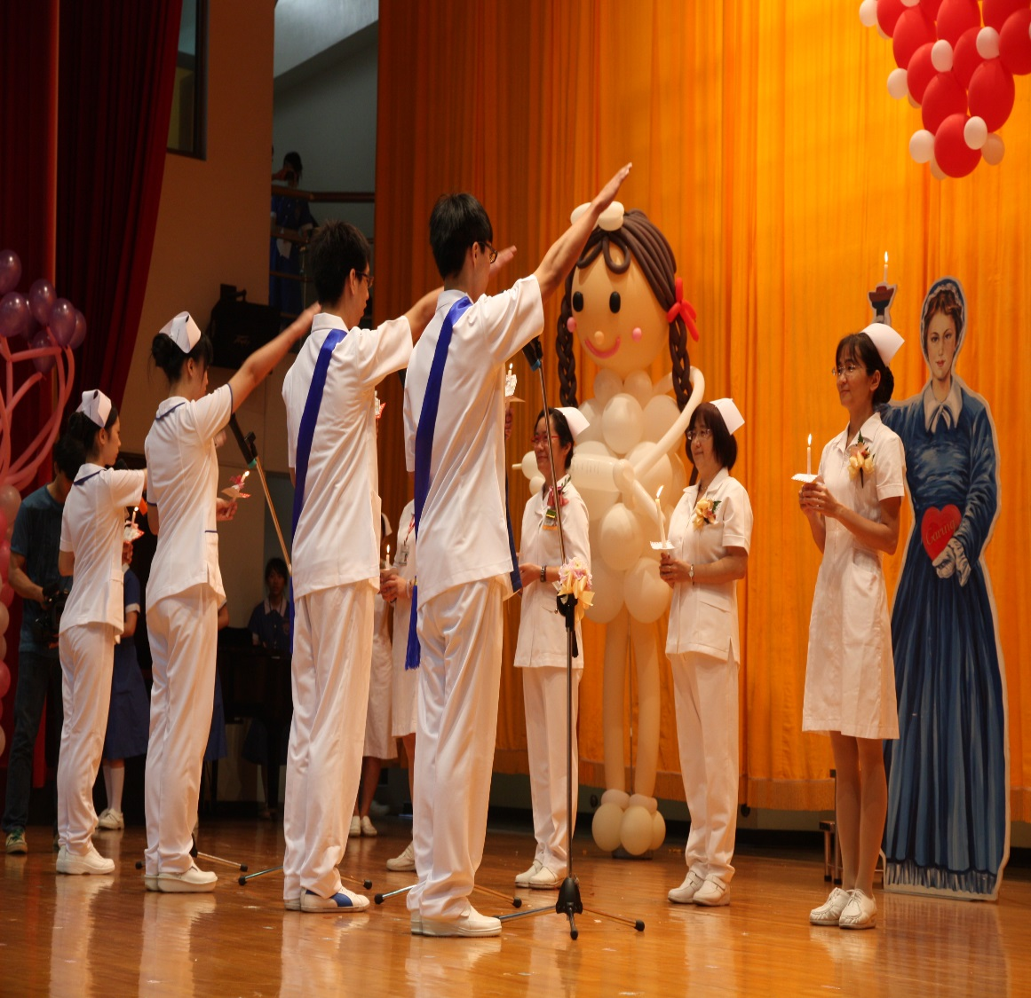
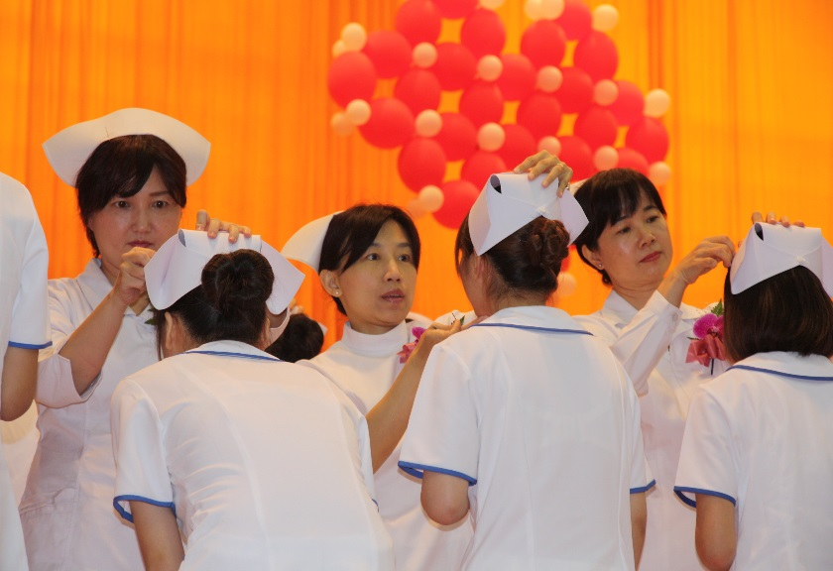

加冠典禮

Slide 34
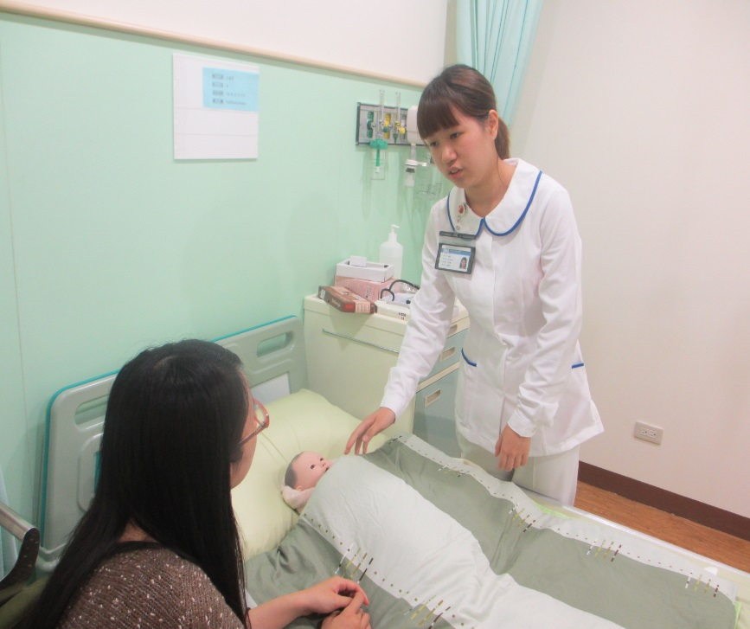
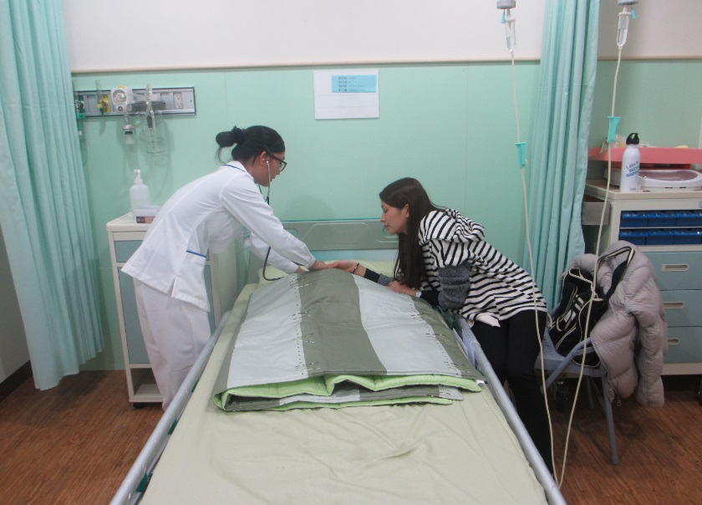
臨床技能中心
12間房間，教師可透過單面鏡觀察學生與病人互動之情境，並設計劇情之變化性，加強學生臨床應變能力。
學生在實際接觸病人之前先有機會練習各項臨床技術，增進技術之熟悉度。
減少醫療失誤之發生機率，提升醫療品質

Slide 35
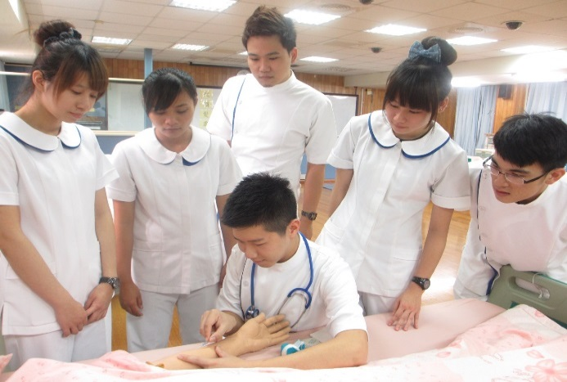
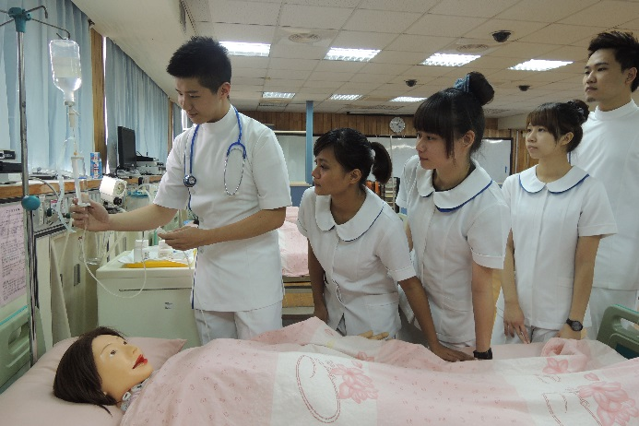
自學中心
有各科護理學技術提供學生自我練習，加強臨床技能之能力，提升技能品質。
設有攝影機可拍攝學生技術練情形，作為師生討論與臨床技術檢討改進之參考依據。

Slide 36
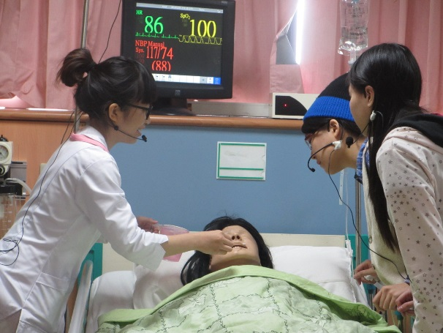
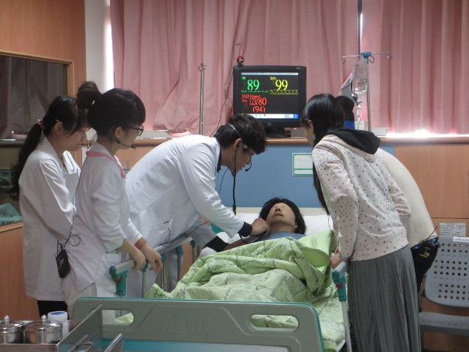
情境模擬學習中心
本系統設有臨床模擬生理真人全身多功能生理變化，呈獻真實病人常見的生理變化，用以訓練護理臨床處置與應變能力，培養學生批判性思考，問題解決及統合能力，於學生演練過程中，可增進其溝通及合作能力。

Slide 37
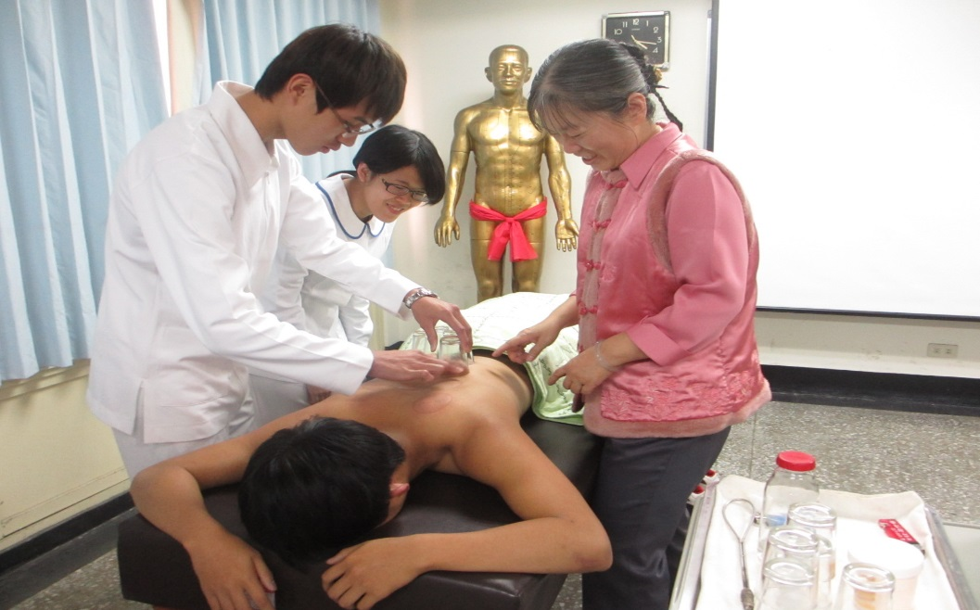
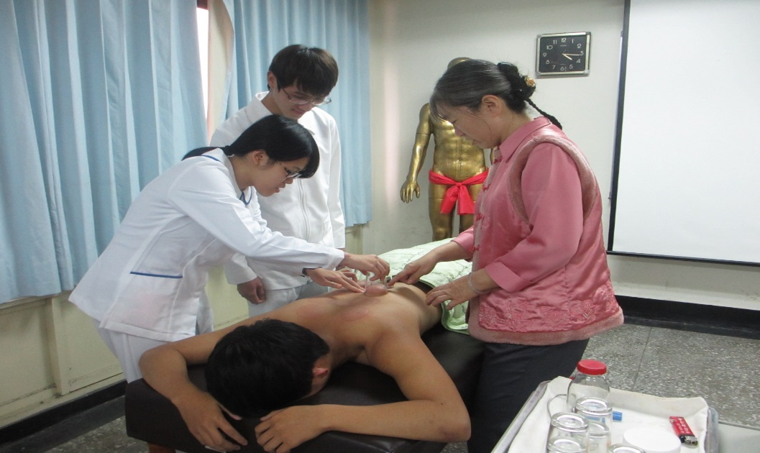
中醫護理示範教室
使護理學生對中國傳統醫學之理論基礎及治病內容有初步認識，進而能將其推廣應用至現代醫院臨床護理工作，使其護理品質更加提升

Slide 38
本校學生就學期間提供申請獎學金之類別
1.校內助學金：弱勢學生助學金、勵志服務學習助學金、緊急紓困助學金、生活助學金 、低收入戶學生住宿補助等。
2.校內獎學金：優秀新生獎、書卷獎、鵬圖飛揚獎、傑出青年獎、榮譽畢業生獎、優秀 僑生獎、優秀外國學生獎等。
3.校外獎學金：縣市政府獎助學金、財團法人獎助學金、原住民獎助學金、學產基金低 收入戶學生助學金等。

Slide 39
護理系畢業生畢業出路
升學:
1.學生畢業後可以投考國內外各大學之護理學系、護理管理、公共衛生、保健營養、老 人醫學等相關科系之研究所，或至國外進修，取得碩士學位。
2.本系學生升學表現優異，包括：台北醫學大學、高雄醫學大學、陽明大學、長庚科技 大學及輔英科技大學等，皆有畢業學長姐的足跡。

Slide 40
護理系畢業生畢業出路
就業:
1.本系畢業生可至各教學醫院，如：國泰醫院、長庚醫院、榮民總醫院、高雄醫學大學 附設醫院及國軍高雄總醫院、馨蕙馨醫院及居家護理機構等擔任臨床護理師、專科護理 師及個案管理師等。
2.因應高齡化社會，長期照護機構需求量增加，學生可自行創業設立護理之家、養護中 心等長期照護機構。
3.可參加相關衛生行政人員、學校護士、公共衛生護士等公職人員考試，或擔任職業衛 生護士、醫藥記者、醫藥書籍編輯及醫療保健企業行銷等相關行業。
4.本系獲勞動部補助大專校院辦理就業學程計畫，並榮獲101及103學年度優良學程，學 生可透過此學程，提早與未來有就業意願之醫院合作，達成「畢業即就業」的目地，學 生留任率達85%。

Slide 41
歡迎您加入
輔英護理系 大家庭

Slide 42


